Slide 1
LẬP TRÌNH GAME ĐUA XE
Phạm Thanh Trường
Phan Văn Bằng
Phan Văn Lai

Slide 2
NỘI DUNG
Cơ sở lý thuyết.
Kết quả sản phẩm.

Slide 3
CƠ SỞ LÝ THUYẾT

Slide 4

Giới thiệu về OpenGL
OpenGL là bộ thư viện đồ họa có khoảng 150 hàm giúp xây dựng các đối tượng và giao tác cần thiết trong các ứng dụng tương tác 3D.
Những thứ OpenGL hỗ trợ là các hàm đồ họa
Xây dựng các đối tượng phức tạp từ các thành phần hình học cơ bản (điểm, đoạn, đa giác, ảnh, bitmap).
Sắp xếp đối tượng trong 3D và chọn điểm thuận lợi để quan sát.
Tính toán màu sắc của các đối tượng (màu sắc của đối tượng được quy định bởi điều kiện chiếu sáng, texture của đối tượng, mô hình được xây dựng hoặc là kết hợp của cả 3 yếu tố đó).
Biến đổi những mô tả toán học của đối tượng và thông tin màu sắc thành các pixel trên màn hình (quá trình này được gọi là resterization).

Slide 5
KẾT QUẢ SẢN PHẨM

Slide 6
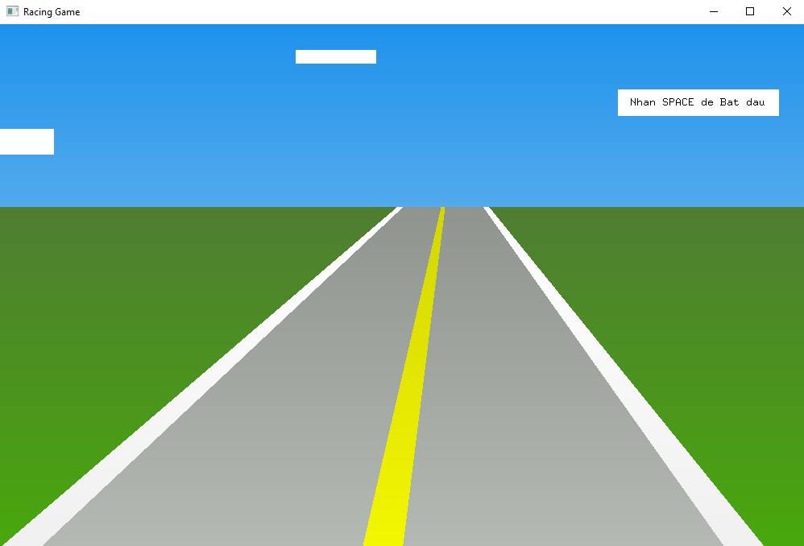
Giao diện mở đầu.
Nhấn SPACE để bắt đầu.
Nhấn ESC để thoát.
Nhấn Phím Lên để tăng tốc.
Nhấn Phím Xuống để giảm tốc.
Nhấn Phím Phải để sáng phải.
Nhấn Phím Trái để sáng trái.

Slide 7
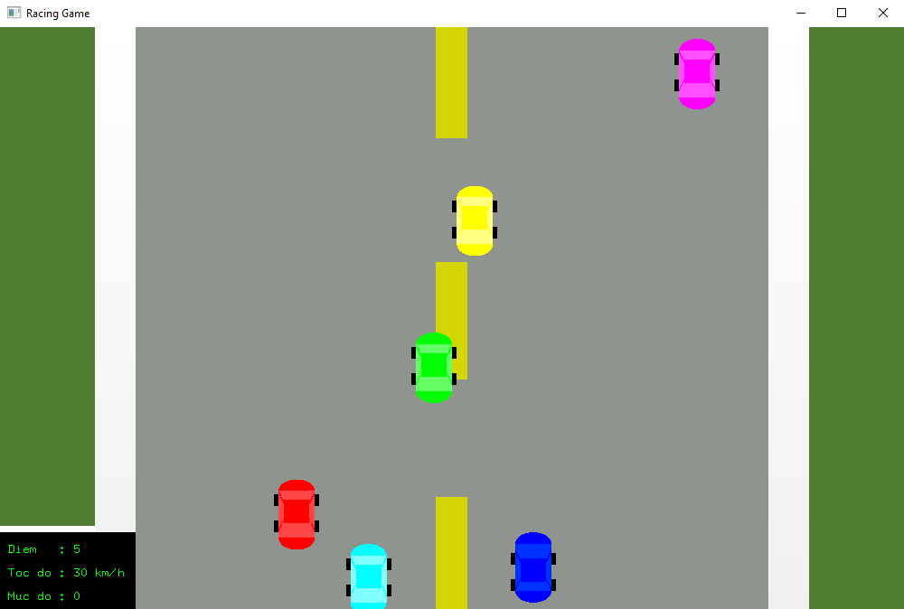
Giao diện chơi game.
Nhấn Phím Lên để tăng tốc.
Nhấn Phím Xuống để giảm tốc.
Nhấn Phím Phải để sáng phải.
Nhấn Phím Trái để sáng trái.
Bên góc trên bên phải là Điểm,
Tốc độ hiện tại và Mức độ hiện tại.

Slide 8
THANK YOU!

